Slide 1
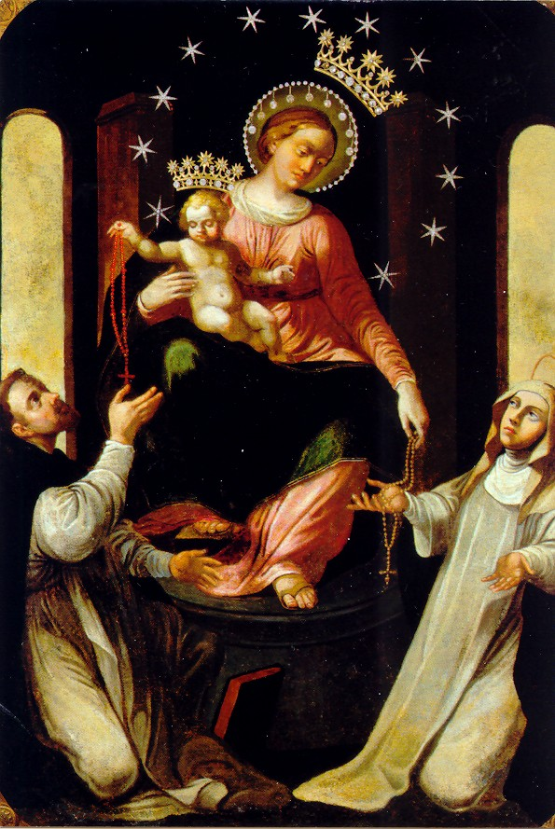
Parrocchia della Cattedrale
6 ottobre
MADONNA
Del
ROSARIO
27 domenica
Del tempo
ordinario

Slide 2
Voglio cantare

Slide 3
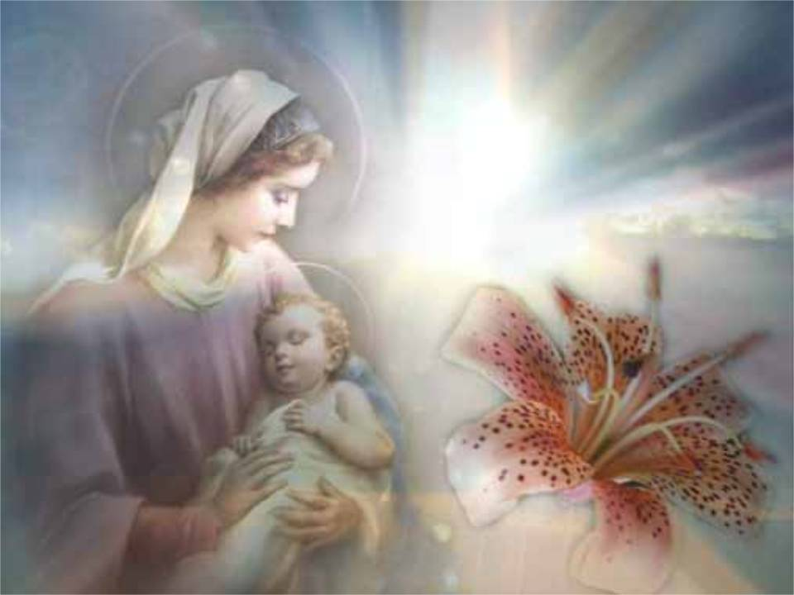
Voglio cantare
di gioia
al Signore,

Slide 4
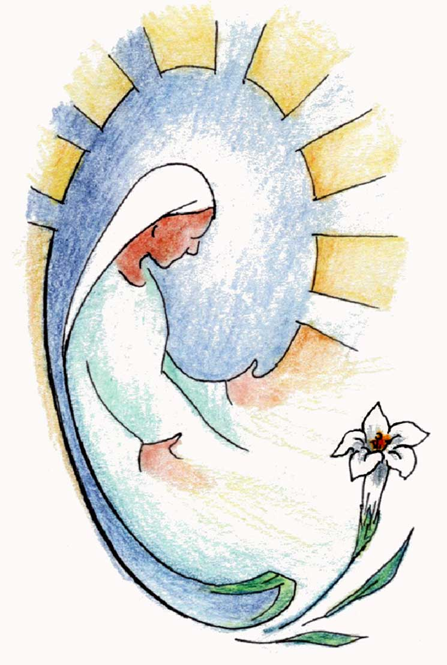
esulta il mio spirito in lui.

Slide 5
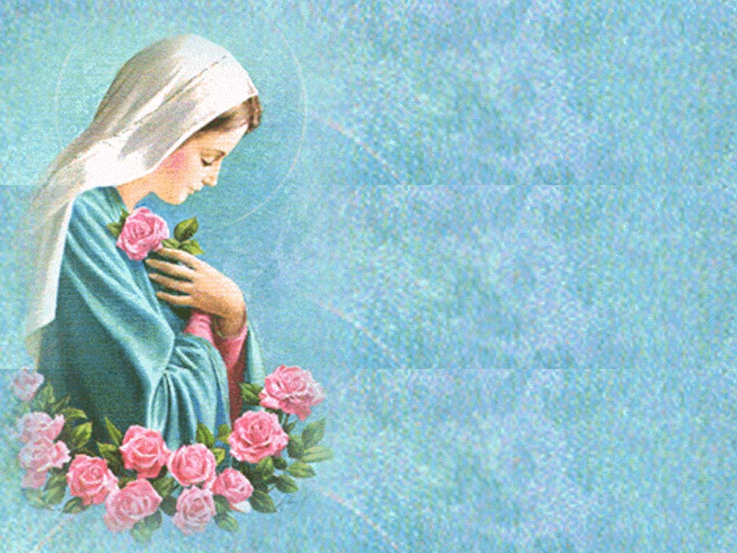
Dalla
miseria
lui
mi
ha
riscattata

Slide 6
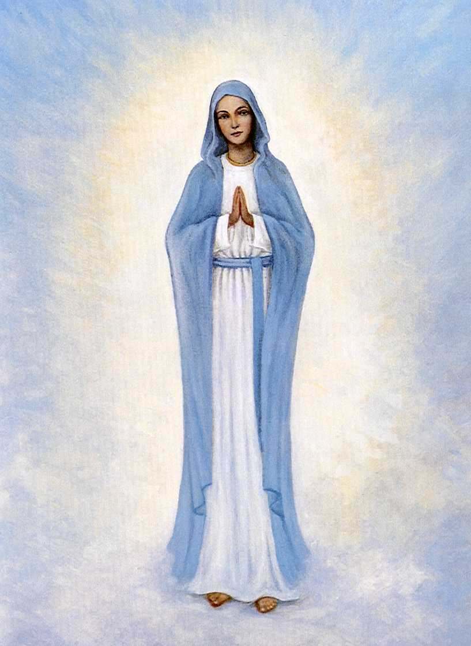
e grande è
il suo amore per me.

Slide 7
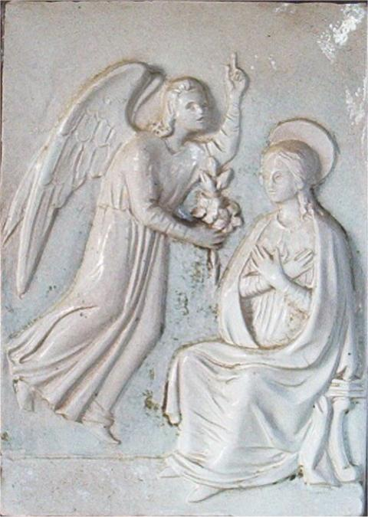
Egli è potente;
ha fatto in me
cose grandi
e santo è il suo nome
per sempre.
Ha messo in opera
tutta la sua potenza;
abbatte il cuore dei superbi.

Slide 8
Voglio cantare
di gioia
al Signore,

Slide 9
esulta il mio spirito in lui.

Slide 10
Dalla
miseria
lui
mi
ha
riscattata

Slide 11
e grande è
il suo amore per me.

Slide 12
Nel nome del Padre, e del Figlio
e dello Spirito Santo.
Amen.
La grazia del Signore nostro Gesù Cristo,
l’amore di Dio Padre
e la comunione dello Spirito Santo
siano con tutti voi.
E con il tuo spirito.

Slide 13
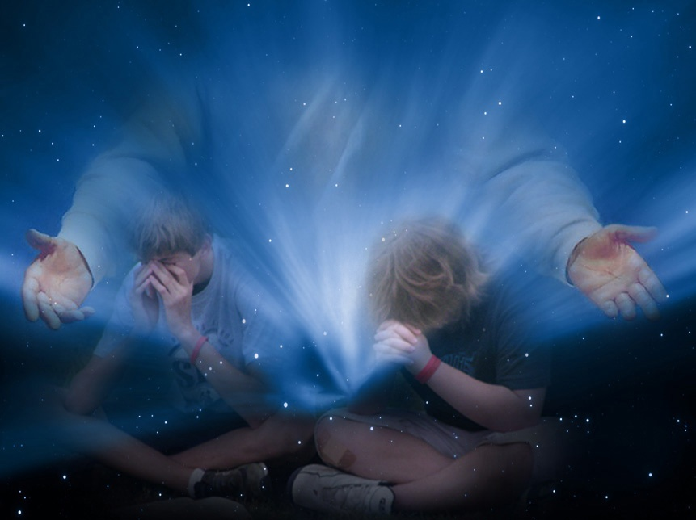
Nel nome del Padre, e del Figlio
e dello Spirito Santo.
Amen.
La grazia del Signore nostro
Gesù Cristo, l’amore di Dio Padre
e la comunione dello Spirito Santo
siano con tutti voi.
E con il tuo spirito.

Slide 14
Confesso a Dio Onnipotente
e a voi fratelli che ho molto peccato in pensieri,
parole, opere e omissioni.
Per mia colpa, mia colpa,
mia grandissima colpa,
e supplico la Beata sempre Vergine Maria, gli angeli, i Santi
e voi fratelli di pregare per me
il Signore Dio nostro.

Slide 15
Dio, Padre buono,
che ci perdona sempre
quando siamo pentiti di vero cuore, abbia misericordia di noi,
perdoni i nostri peccati
e ci conduca alla vita eterna.
Amen.

Slide 16
Gloria, gloria
in cielo a Dio
e pace in terra
agli uomini
di buona volontà.
Ti lodiamo,
ti benediciamo, rendiamo grazie per la tua infinita bontà.

Slide 17
Signore Dio, Re del cielo, Dio Padre Onnipotente.
Signore Dio, Agnello di Dio,
abbi pietà, pietà di noi,
pietà di noi.

Slide 18
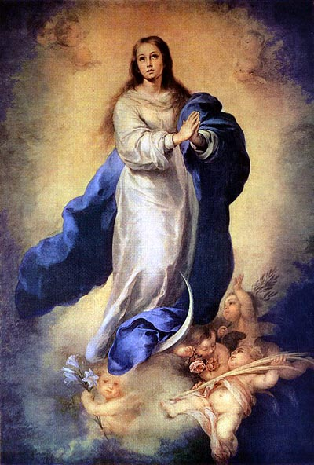
Gloria, gloria
in cielo a Dio
e pace in terra
agli uomini
di buona volontà.
Ti adoriamo,
ti glorifichiamo, rendiamo grazie per la tua infinita bontà.

Slide 19
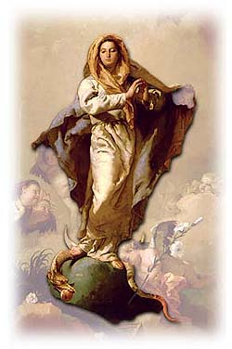
Tu che togli i peccati del mondo, accogli la nostra supplica. Tu che siedi alla destra del Padre, abbi pietà, pietà di noi,
pietà di noi.

Slide 20
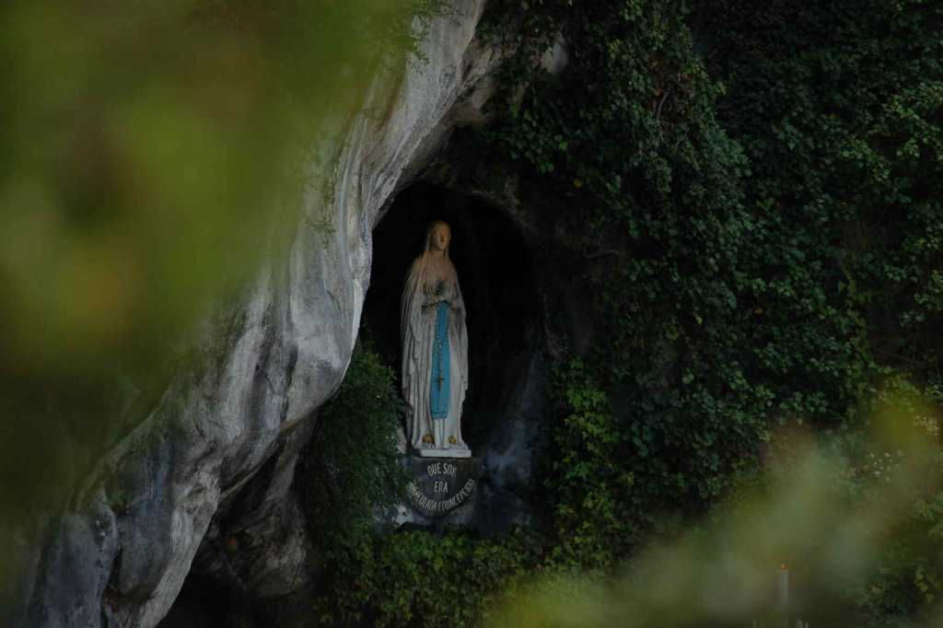
Perché solo tu il Santo, solo il Signore, solo tu l’Altissimo Gesù; con lo Spirito Santo, nella gloria di Dio Padre Onnipotente. Amen.

Slide 21
Infondi nel nostro spirito la tua grazia, o Padre; tu, che nell'annunzio dell'angelo ci hai rivelato l'incarnazione del tuo Figlio, per la sua passione e la sua croce, con l'intercessione della beata Vergine Maria, guidaci alla gloria della risurrezione. Per il nostro Signore Gesù Cristo, tuo Figlio, che è Dio, e vive e regna con te, nell'unità dello Spirito Santo, per tutti i secoli dei secoli. Amen.

Slide 22
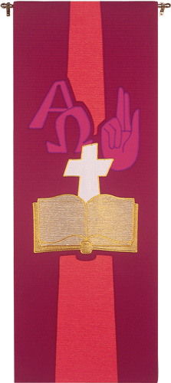
Liturgia
della
PAROLA

Slide 23
Dal libro del profeta Abacuc
Fino a quando, Signore, implorerò aiuto
e non ascolti, a te alzerò il grido: «Violenza!» e non salvi? Perché mi fai vedere l’iniquità e resti spettatore dell’ oppressione? Ho davanti a me rapina e violenza e ci sono liti e si muovono contese. Il Signore rispose e mi disse:

Slide 24
«Scrivi la visione e incidila bene sulle tavolette, perché la si legga speditamente. È una visione che attesta un termine, parla di una scadenza e non mentisce; se indugia, attendila, perché certo verrà e non tarderà. Ecco, soccombe colui che non ha l’animo retto, mentre il giusto vivrà per la sua fede».
Parola di Dio.
Rendiamo grazie a Dio.

Slide 25
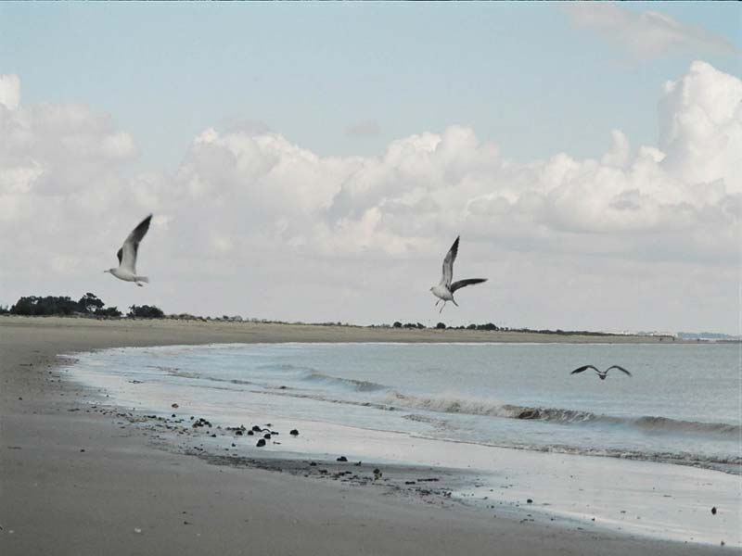
Salmo responsoriale
Ascoltate oggi
la voce del Signore.
Venite, cantiamo al Signore, acclamiamo la roccia della nostra salvezza. Accostiamoci a lui per rendergli grazie, a lui acclamiamo con canti di gioia.

Slide 26
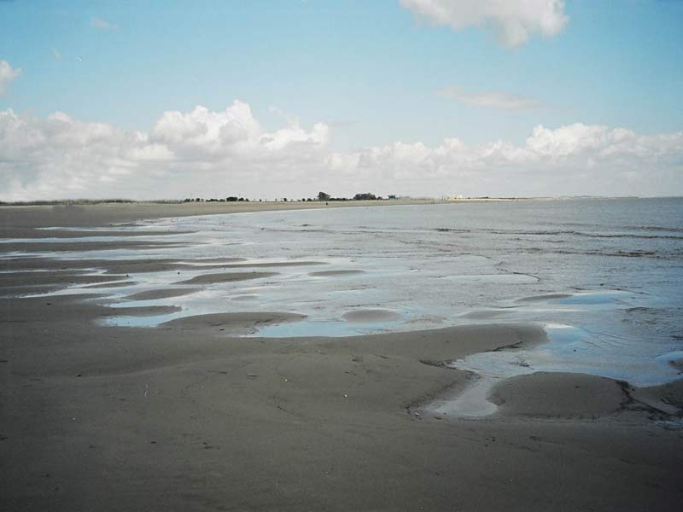
Ascoltate oggi
la voce del Signore.
Entrate: prostràti, adoriamo, in ginocchio davanti al Signore che ci ha fatti. È lui il nostro Dio e noi il popolo del suo pascolo,
il gregge che egli conduce.

Slide 27
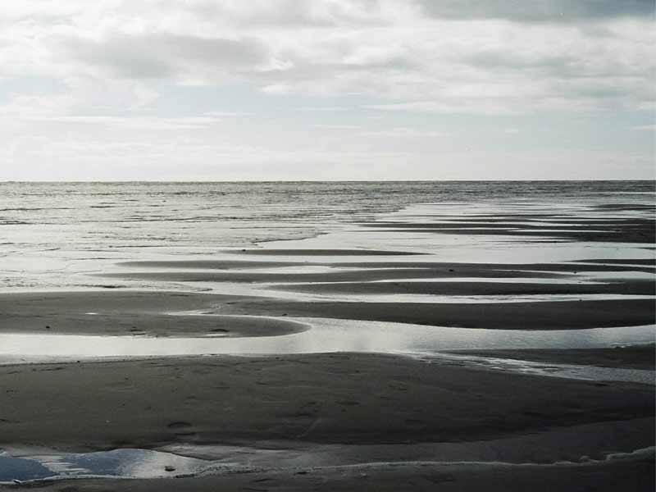
Ascoltate oggi
la voce del Signore.
Se ascoltaste oggi la sua voce! «Non indurite il cuore come a Merìba, come nel giorno di Massa nel deserto, dove mi tentarono i vostri padri: mi misero alla prova
pur avendo visto le mie opere».

Slide 28
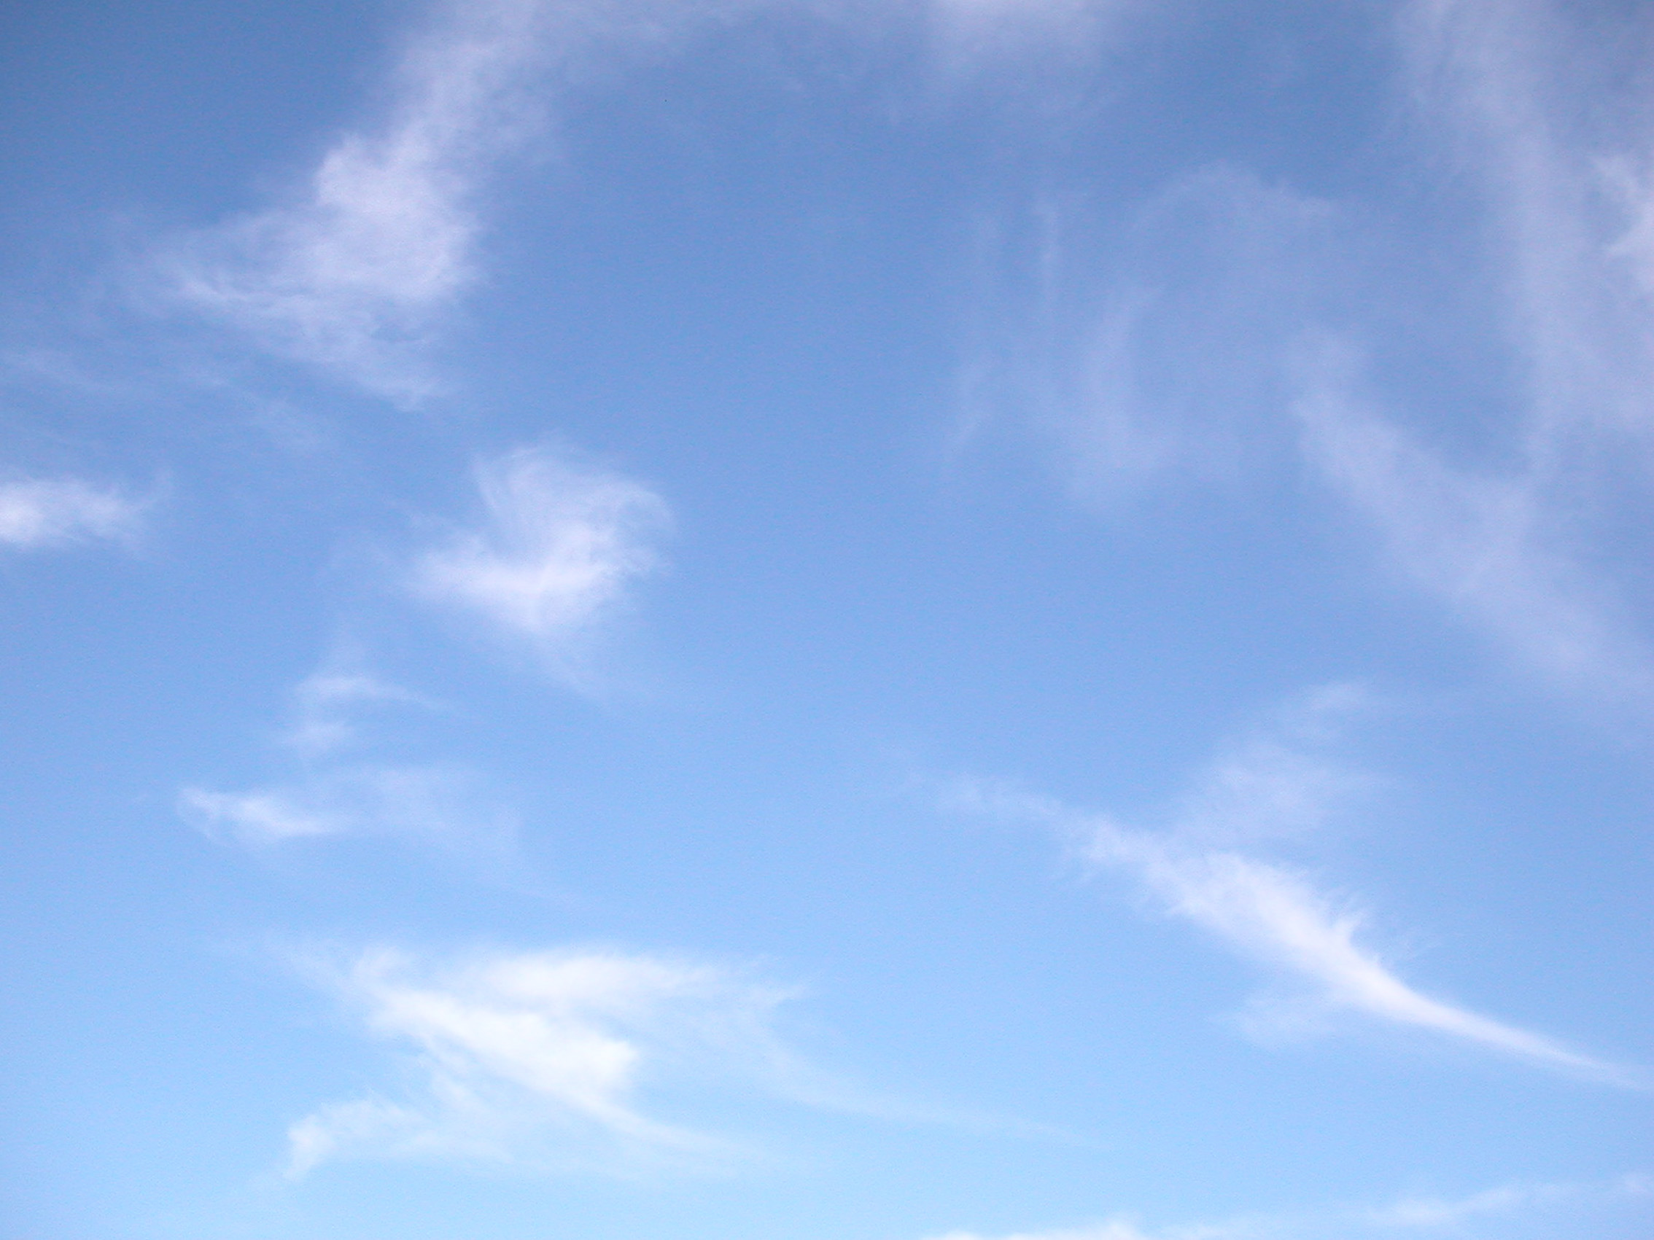
Alleluia
La parola del Signore rimane in eterno: e questa è la parola del Vangelo che vi è stato annunciato.

Slide 29
Il Signore sia con voi.
E con il tuo spirito.
Dal Vangelo
secondo Luca.
Gloria a te, o Signore.

Slide 30
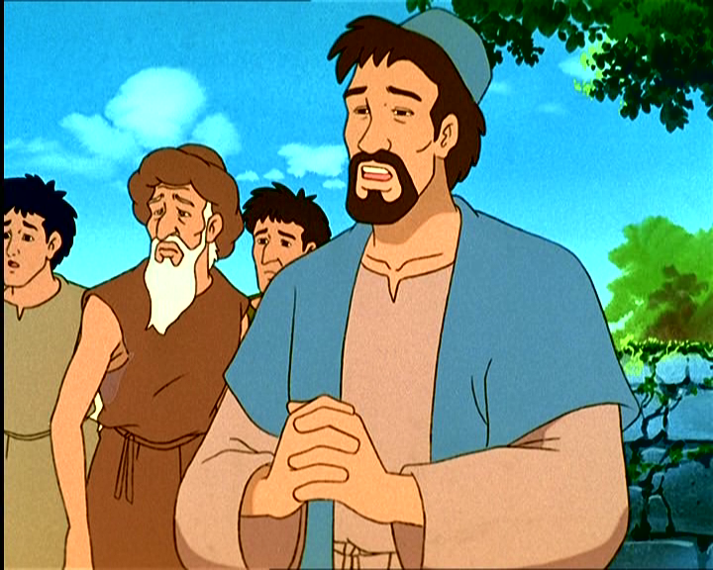
In quel tempo, gli apostoli
dissero al Signore:
«Accresci in noi la fede!».

Slide 31
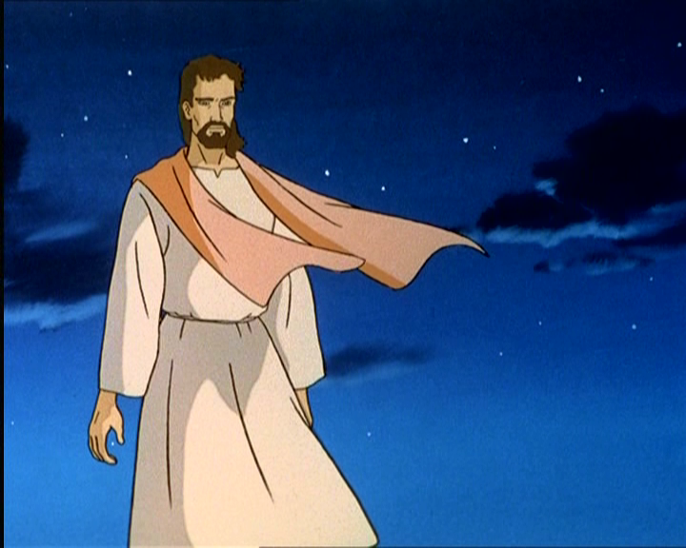
Il Signore rispose:

Slide 32
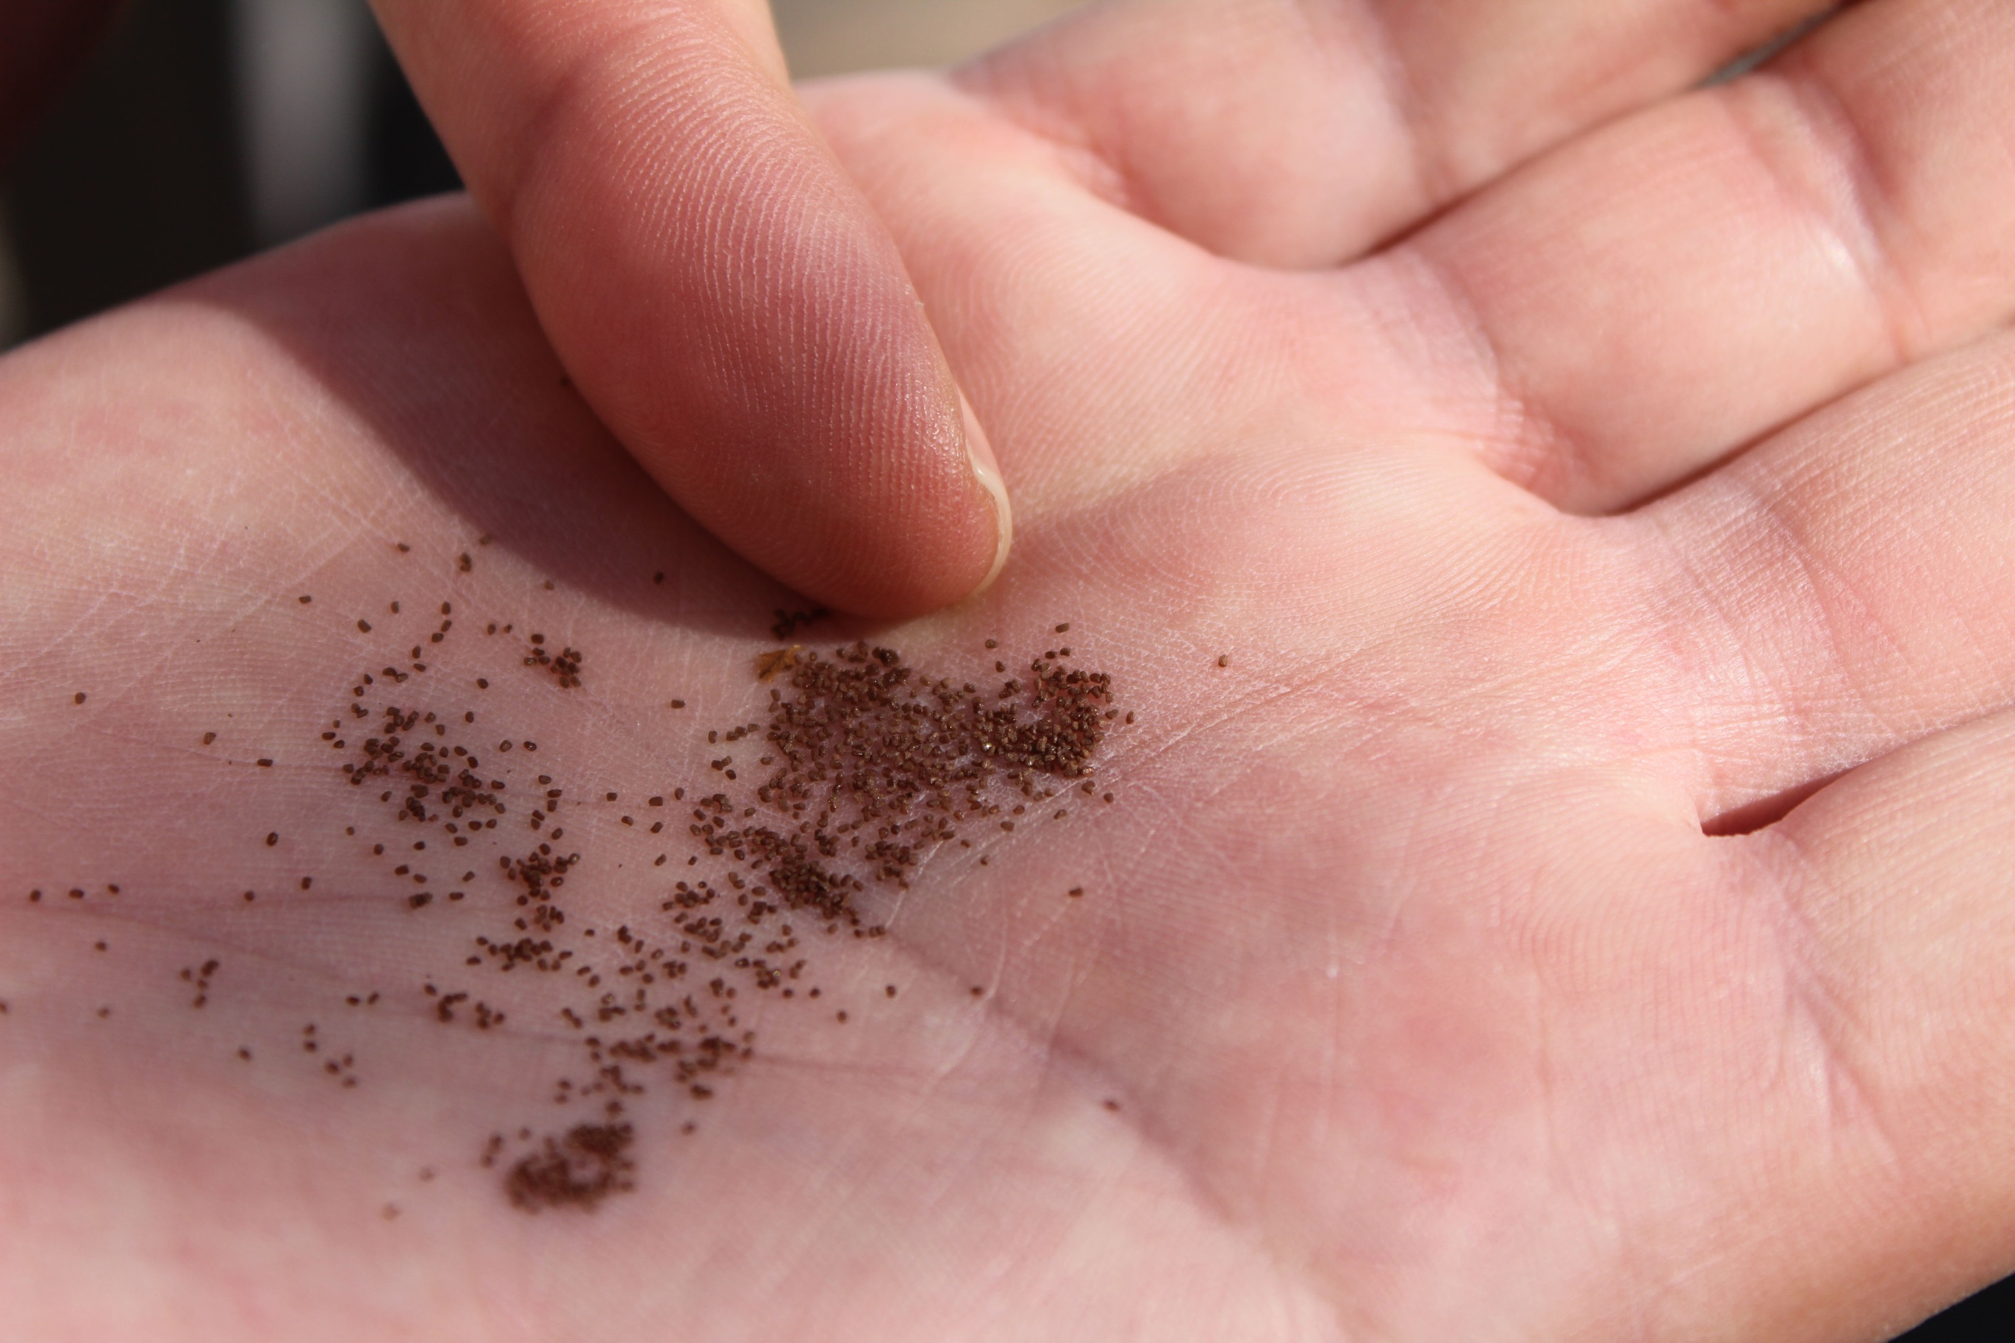
«Se aveste fede quanto un granello di senape,

Slide 33
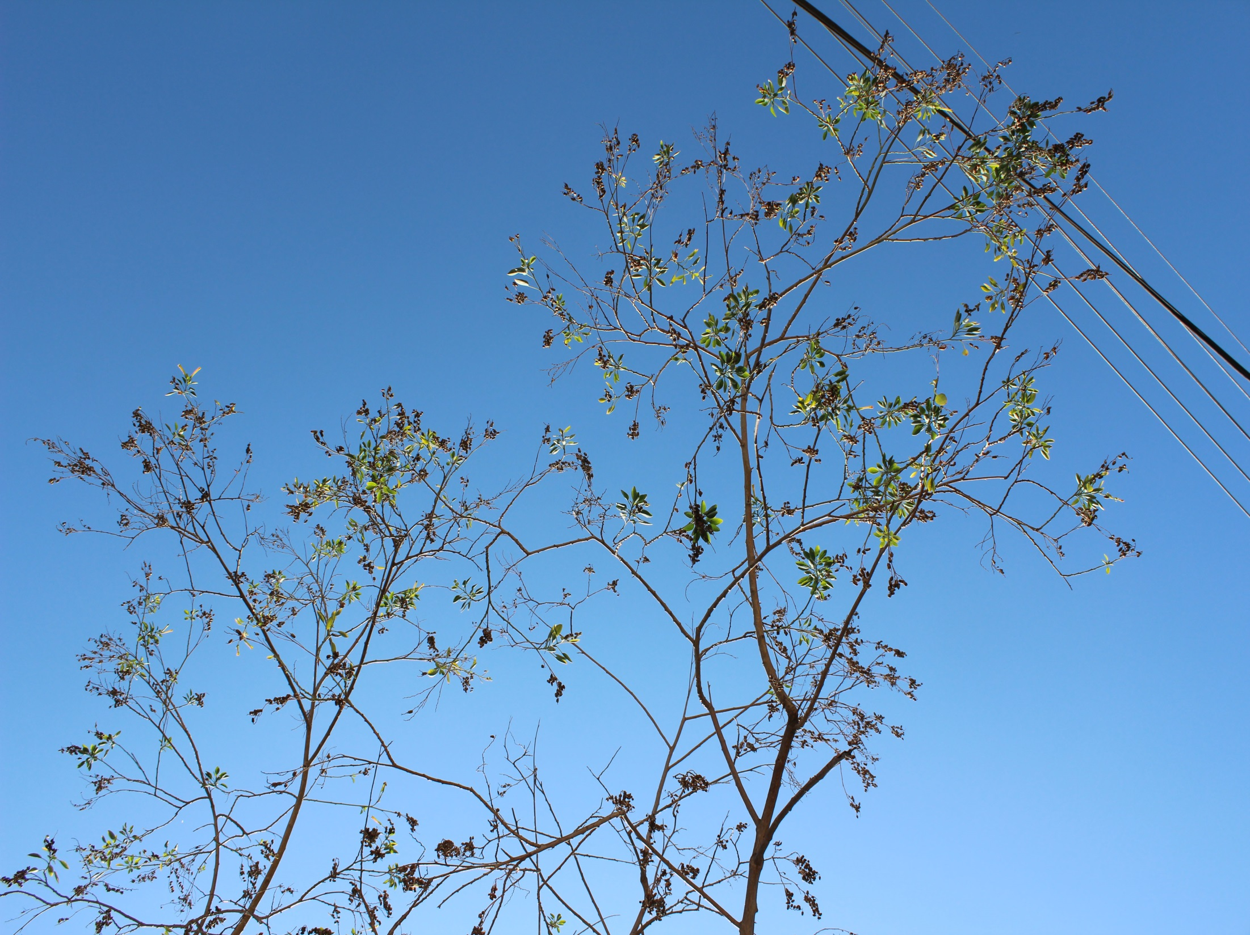
potreste dire a questo gelso: “Sràdicati
e vai
a piantarti nel mare”,
ed esso vi obbedirebbe.

Slide 34
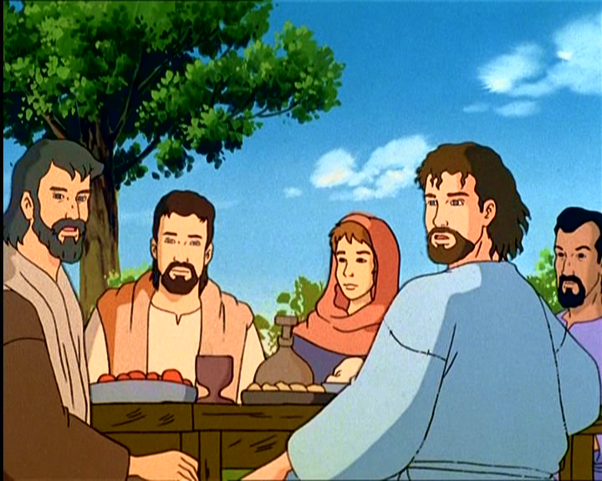
Chi di voi, se ha un servo ad arare o a pascolare il gregge,
gli dirà, quando rientra dal campo: “Vieni subito e mettiti a tavola”?

Slide 35
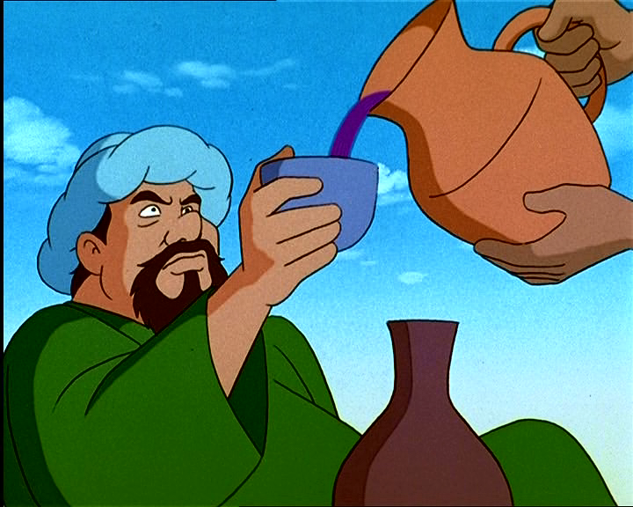
Non gli dirà piuttosto: “Prepara da mangiare, stríngiti le vesti ai fianchi e sérvimi, finché avrò mangiato e bevuto, e dopo mangerai e berrai tu”? Avrà forse gratitudine verso quel servo, perché ha eseguito gli ordini ricevuti?

Slide 36
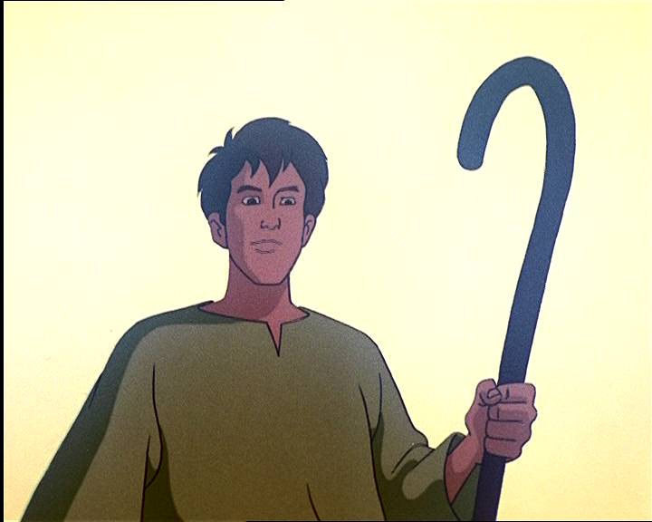
Così anche voi, quando avrete fatto tutto quello che vi è stato ordinato, dite: “Siamo servi inutili. Abbiamo fatto quanto dovevamo fare”».

Slide 37
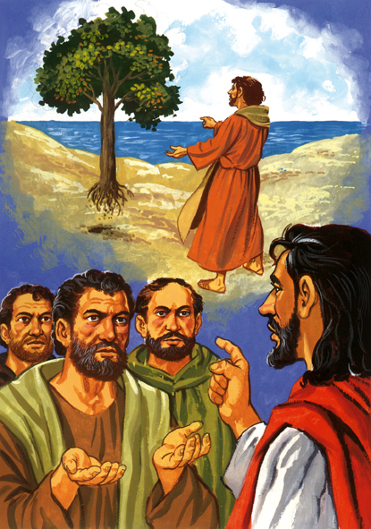
Parola
del
Signore.
Lode a te, o Cristo.

Slide 39
Credo in un solo Dio,
Padre onnipotente,
creatore del cielo e della terra,
di tutte le cose visibili e invisibili.

Slide 40
Credo in un solo Signore, Gesù Cristo, unigenito Figlio di Dio,
nato dal Padre prima di tutti i secoli:
Dio da Dio, Luce da Luce,
Dio vero da Dio vero,
generato, non creato,
della stessa sostanza del Padre;
per mezzo di lui
tutte le cose sono state create.

Slide 41
Per noi uomini
e per la nostra salvezza discese dal cielo, e per opera dello Spirito santo
si è incarnato
nel seno della vergine Maria
e si è fatto uomo.
Fu crocifisso per noi sotto Ponzio Pilato, morì e fu sepolto.
Il terzo giorno è risuscitato,
secondo le Scritture, è salito al cielo, siede alla destra del Padre.

Slide 42
E di nuovo verrà, nella gloria,
per giudicare i vivi e i morti,
e il suo regno non avrà fine.

Slide 43
Credo nello Spirito Santo,
che è Signore e dà la vita,
e procede dal Padre e dal Figlio.
Con il Padre e il Figlio è adorato
e glorificato,
e ha parlato per mezzo dei profeti.

Slide 44
Credo la Chiesa,
una santa cattolica e apostolica.
Professo un solo battesimo
per il perdono dei peccati.
Aspetto la risurrezione dei morti
e la vita del mondo che verrà.
Amen.

Slide 45
Madre
della
Speranza

Slide 46
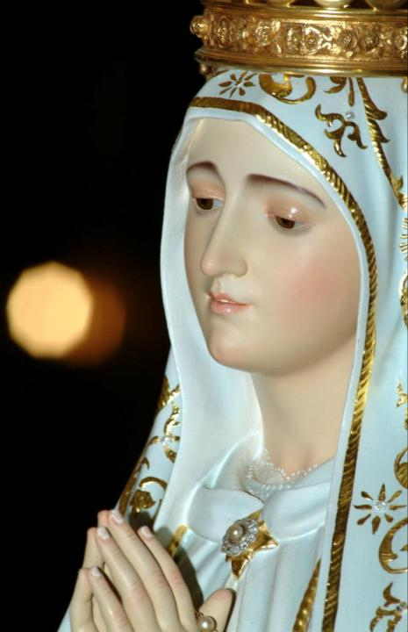
Madre
della speranza, veglia sul
nostro cammino, guida
i nostri passi verso il Figlio Tuo, Maria!

Slide 47
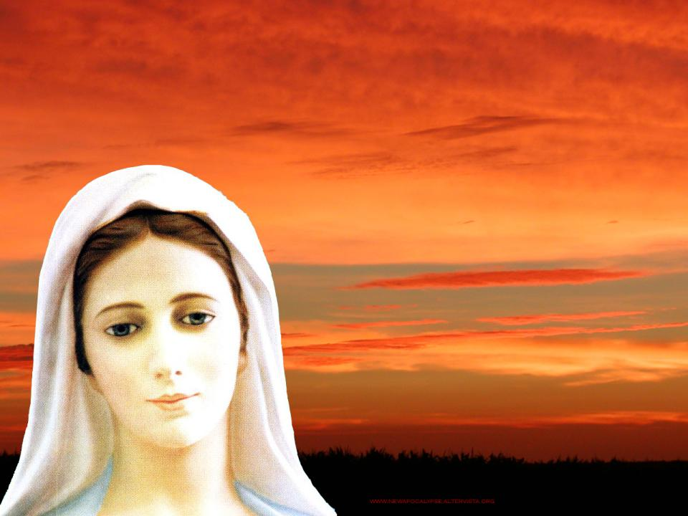
Regina
della pace, proteggi
il nostro mondo, prega per questa umanità, Maria,Madre della speranza.

Slide 48
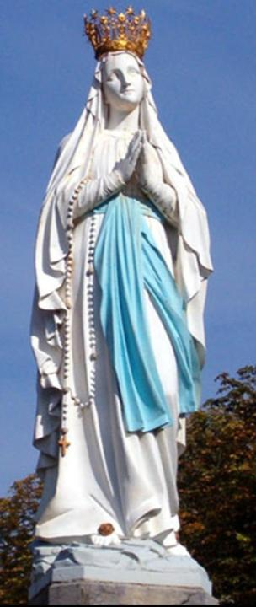
Docile serva del Padre, piena di Spirito Santo, umile Vergine Madre del Figlio di Dio!

Slide 49
Tu sei la piena di grazia scelta fra tutte le donne, Madre di Misericordia,Porta del Cielo.

Slide 50
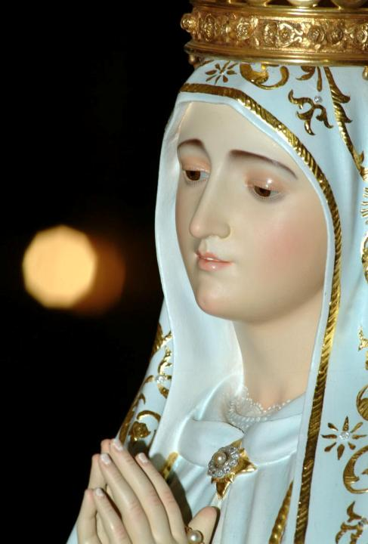
Madre della speranza, veglia sul nostro cammino, guida i nostri passi verso il Figlio Tuo, Maria!

Slide 51
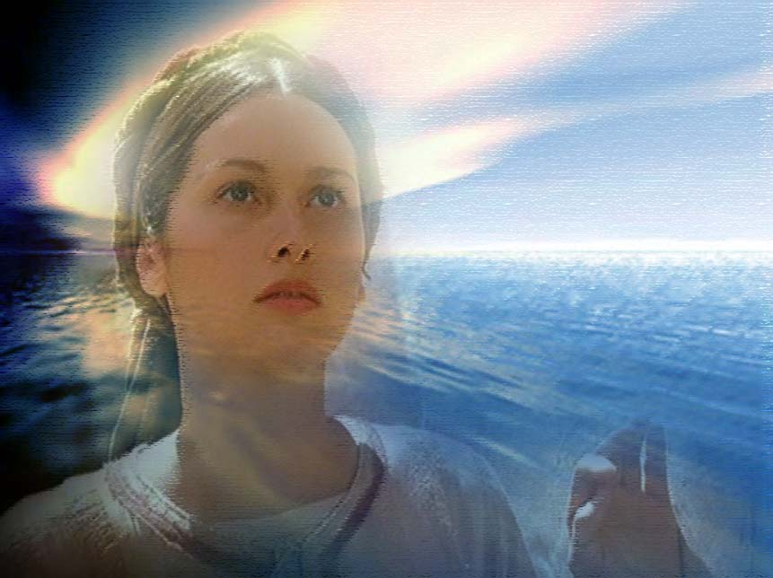
Regina
della pace, proteggi
il nostro mondo, prega per questa umanità, Maria,Madre della speranza.

Slide 52
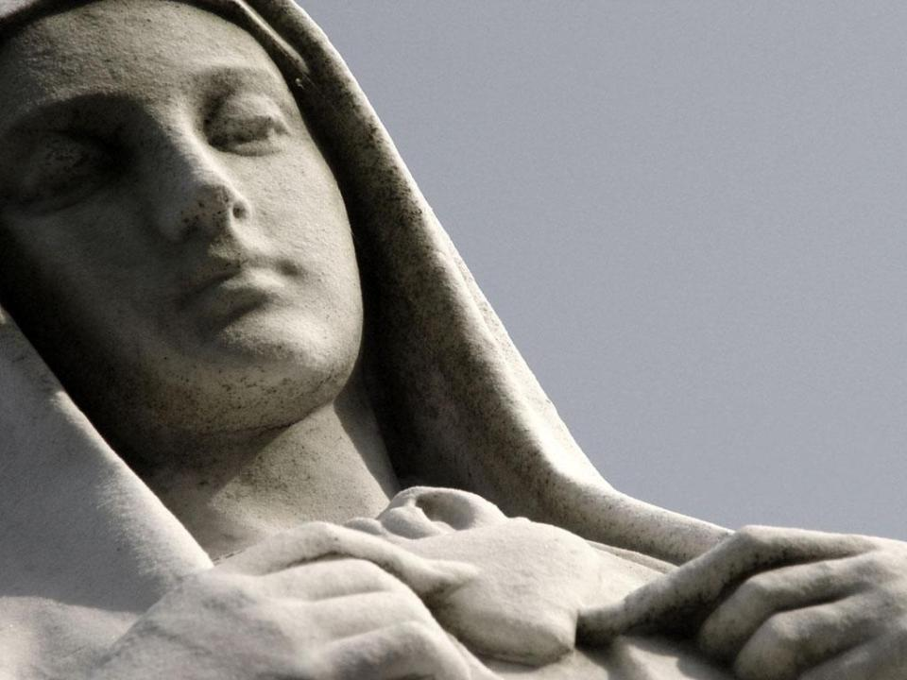
Noi che crediamo alla vita, noi che crediamo all'amore, sotto il Tuo sguardo mettiamo il nostro domani.

Slide 53
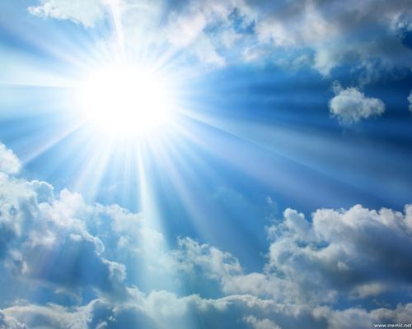
Quando la strada è più dura quando più buia è la notte, stella del giorno, risplendi sul nostro sentiero.

Slide 54
Madre della speranza, veglia sul nostro cammino, guida i nostri passi verso il Figlio Tuo, Maria!

Slide 55
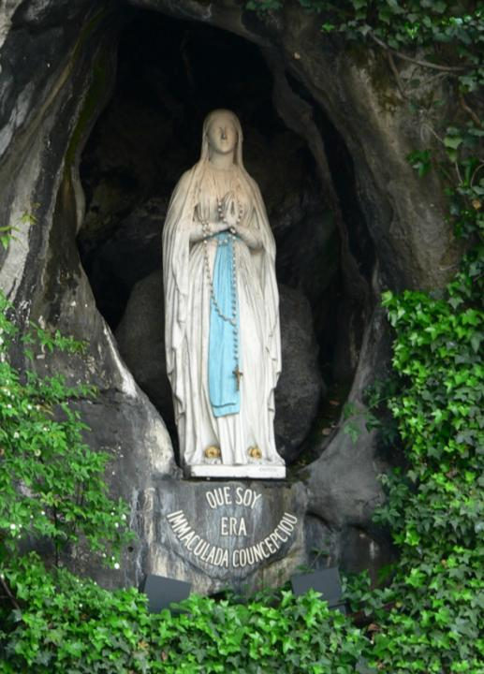
Regina della pace, proteggi il nostro mondo, prega
per questa umanità, Maria,Madre della speranza.

Slide 56
Il Signore sia con voi.
E con il tuo spirito.
In alto i nostri cuori.
Sono rivolti al Signore.
Rendiamo grazie al Signore nostro Dio.
È cosa buona e giusta.

Slide 58
Santo, Santo, Osanna
Santo, Santo, Osanna

Slide 59
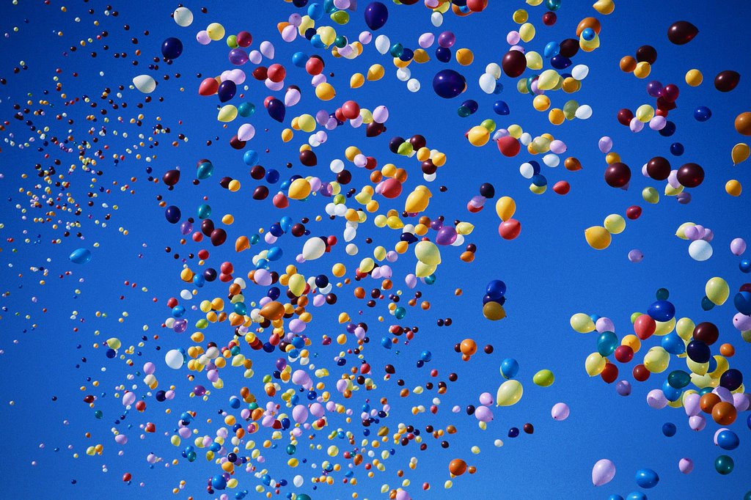
Osanna eh, Osanna eh,
Osanna a Cristo Signor
Osanna eh, Osanna eh,
Osanna a Cristo Signor.

Slide 60
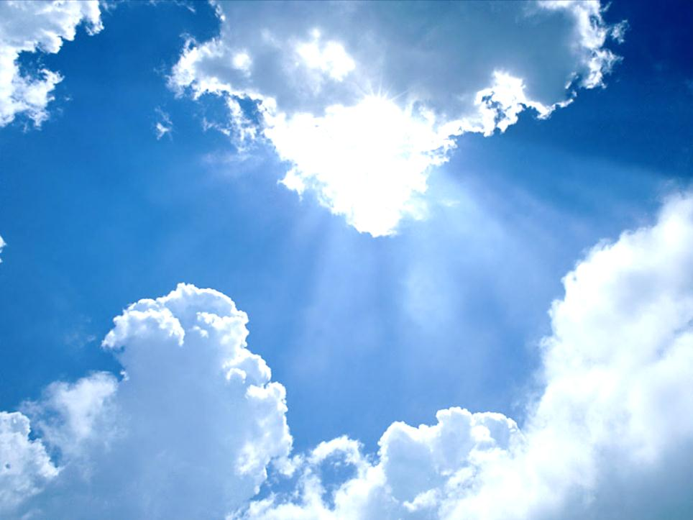
I cieli e la terra o Signore,
sono pieni di Te
I cieli e la terra o Signore,
sono pieni di Te

Slide 61
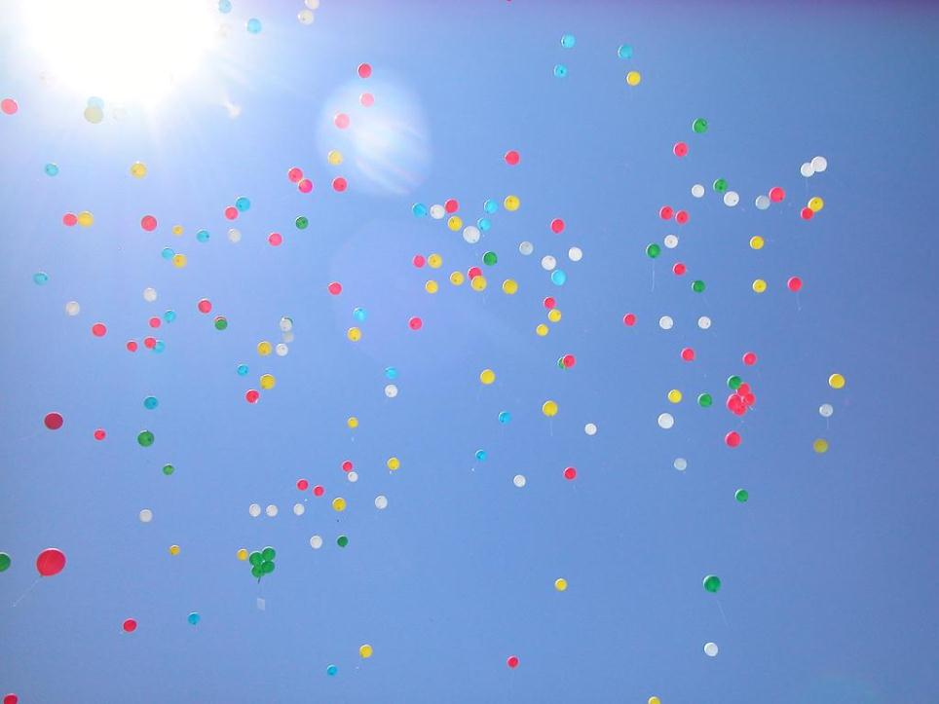
Osanna eh, Osanna eh,
Osanna a Cristo Signor
Osanna eh, Osanna eh,
Osanna a Cristo Signor.

Slide 62
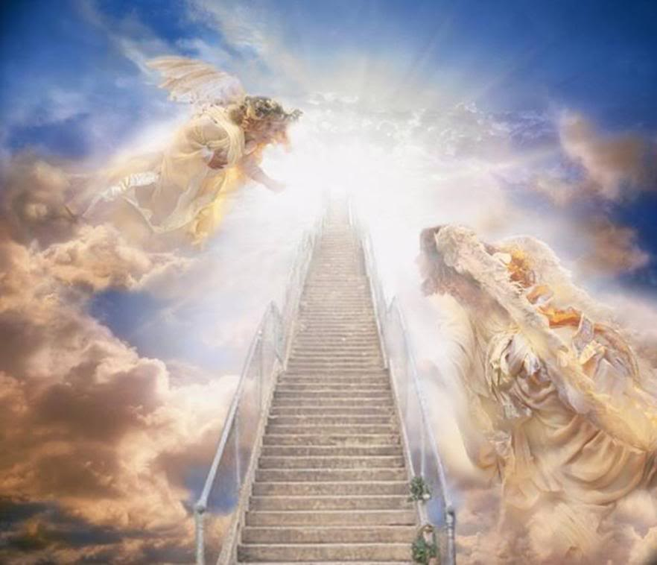
Benedetto colui che viene,
nel nome del Signor
Benedetto colui che viene,
nel nome del Signor

Slide 63
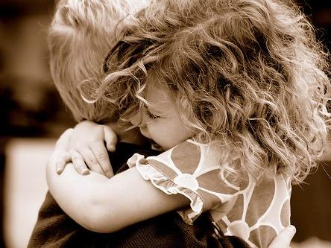
Osanna eh, Osanna eh,
Osanna a Cristo Signor
Osanna eh, Osanna eh,
Osanna a Cristo Signor.

Slide 65
Mistero della fede.
Annunziamo la tua morte, Signore,
proclamiamo la tua risurrezione,
nell'attesa della tua venuta.

Slide 67
Per Cristo,
con Cristo
e in Cristo,
a te, Dio Padre onnipotente,
nell'unità dello Spirito Santo,
ogni onore e gloria
per tutti i secoli dei secoli.
Amen.

Slide 69
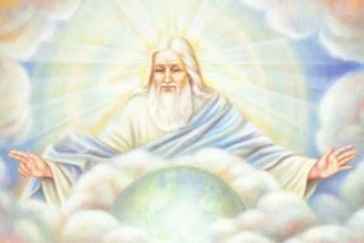
Padre nostro, che sei nei cieli,
sia santificato il tuo nome,
venga il tuo regno,
sia fatta la tua volontà,
come in cielo così in terra.
Dacci oggi il nostro pane quotidiano,
e rimetti a noi i nostri debiti
come noi li rimettiamo
ai nostri debitori,
e non ci indurre in tentazione,
ma liberaci dal male.

Slide 71
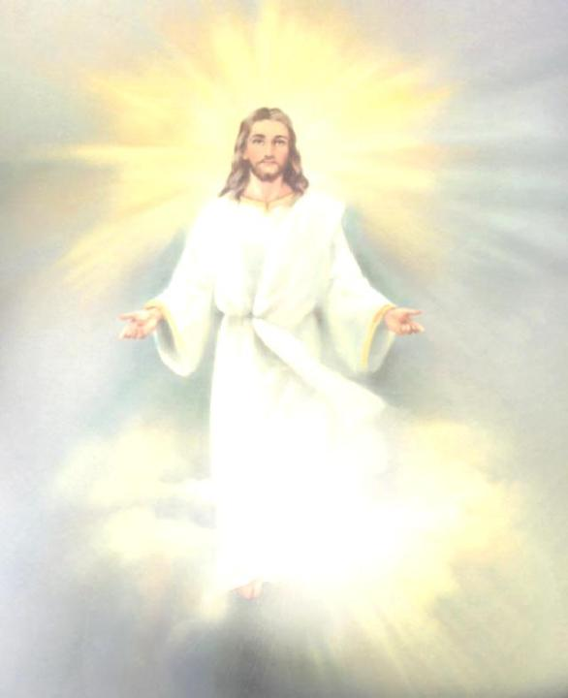
Tuo
è il regno,
tua
la potenza
e la gloria
nei secoli.

Slide 73
La
pace
viene
dall'alto

Slide 74
entra
nel
cuore,

Slide 75
si
vede
sul
volto

Slide 76
Ora
ti
stringo
la mano

Slide 77
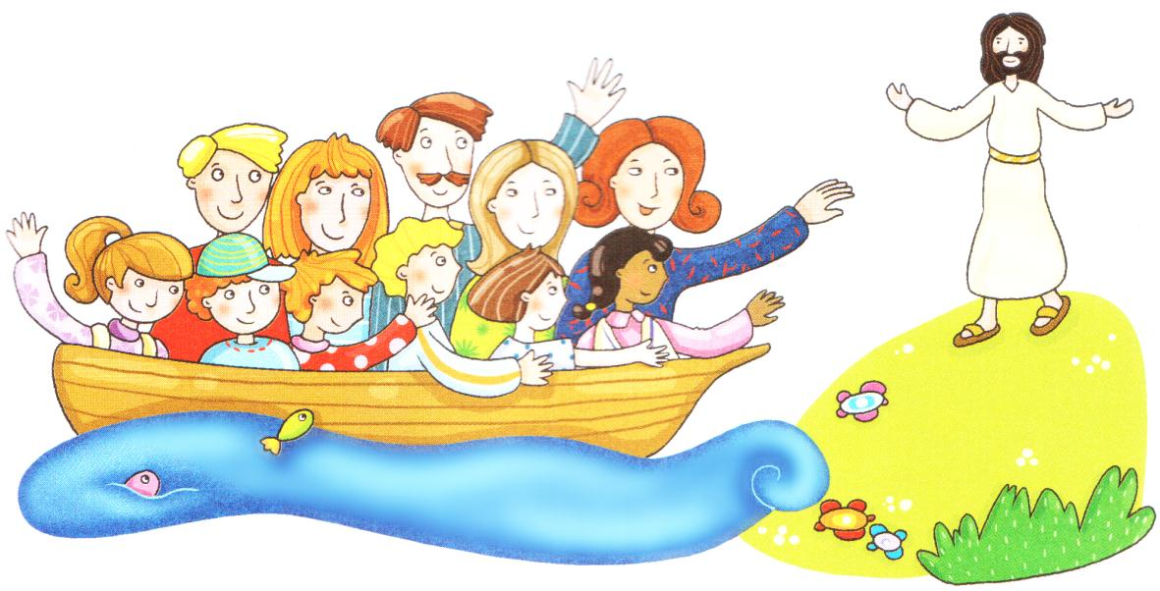
non sono più solo
non sei più lontano

Slide 78
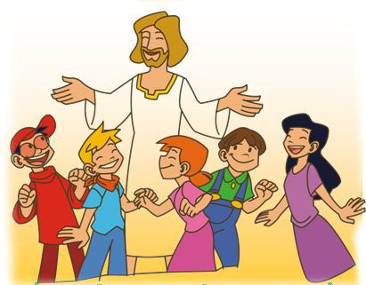
Questa amicizia
attorno al Signore

Slide 79
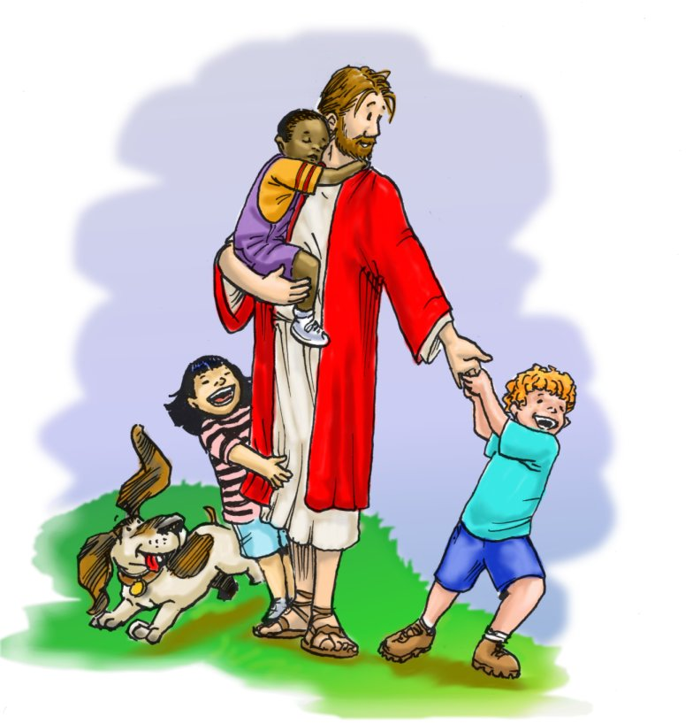
è troppo grande
non può finire.

Slide 80
La
pace
viene
dall'alto

Slide 81
entra
nel
cuore,

Slide 82
si vede sul volto

Slide 83
Ora
ti
stringo
la mano

Slide 84
non sono più solo
non sei più lontano

Slide 86
Agnello di Dio,
che togli i peccati del mondo,
abbi pietà di noi.

Slide 87
Agnello di Dio,
che togli i peccati del mondo,
dona a noi la pace.

Slide 89
Beati gli invitati
alla Cena del Signore.

Slide 90
Ecco l’agnello di Dio,
che toglie i peccati del mondo.

Slide 91
O Signore, non son degno
di partecipare alla tua mensa:
ma di’ soltanto una parola
e io sarò salvato.

Slide 93
Pane del cielo

Slide 94
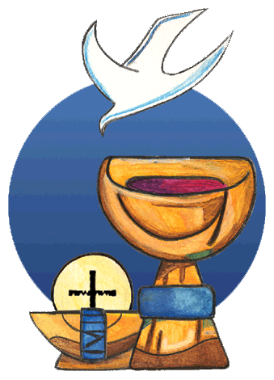
Pane del Cielo sei Tu, Gesù, via d'amore: Tu ci fai come Te.

Slide 95
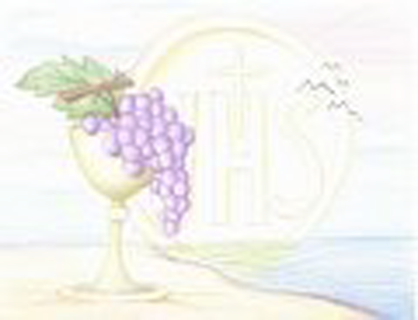
No, non è rimasta
fredda la terra:
Tu sei rimasto con noi per nutrirci di Te,
Pane di Vita;
ed infiammare col tuo amore tutta l'umanità.

Slide 96
Pane del Cielo sei Tu, Gesù, via d'amore: Tu ci fai come Te.

Slide 97
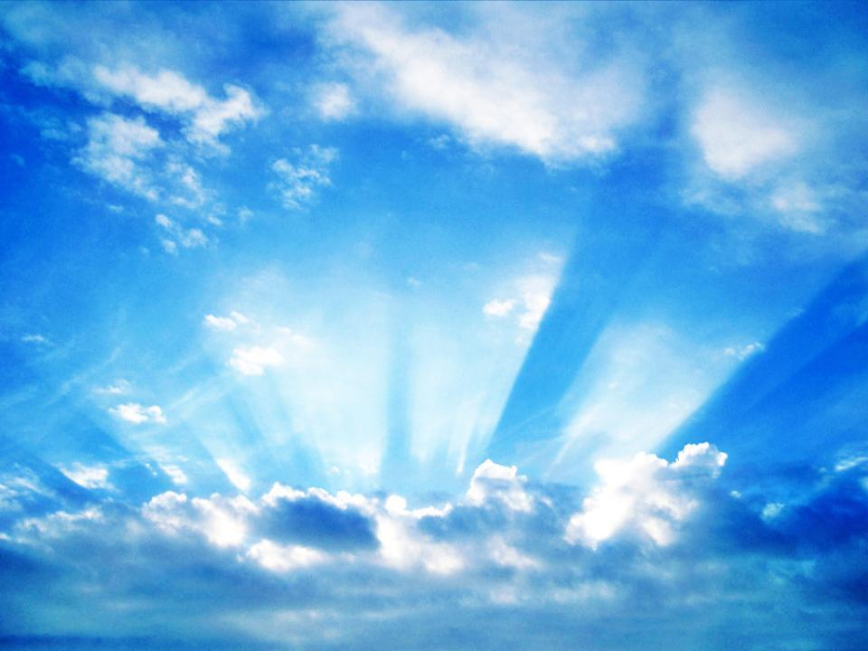
Sì, il Cielo è qui su questa terra:
Tu sei rimasto con noi
ma ci porti con Te
nella tua casa dove vivremo insieme a Te tutta l'eternità.

Slide 98
Pane del Cielo sei Tu, Gesù, via d'amore: Tu ci fai come Te.

Slide 99
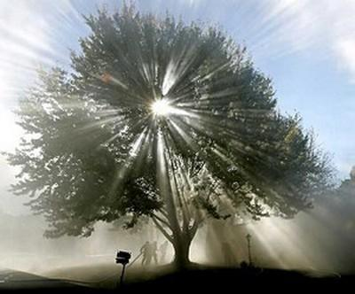
No, la morte non può
farci paura:
Tu sei rimasto con noi. E chi vive di Te
vive per sempre.
Sei Dio con noi,
sei Dio per noi, Dio in mezzo a noi

Slide 100
Pane del Cielo sei Tu, Gesù, via d'amore: Tu ci fai come Te.
I

Slide 102
O Dio, nostro Padre, concedi a noi, che in questo sacramento abbiamo annunziato la morte e risurrezione del tuo Figlio, di essere sempre uniti alla sua passione per condividere la gioia immensa del tuo regno. Per Cristo nostro Signore.
Amen.

Slide 103
Il Signore sia con voi.
E con il tuo spirito.
Vi benedica Dio onnipotente
Padre e Figlio e Spirito Santo.
Amen.
Nel nome del Signore: andate in pace.
Rendiamo grazie a Dio.

Slide 104
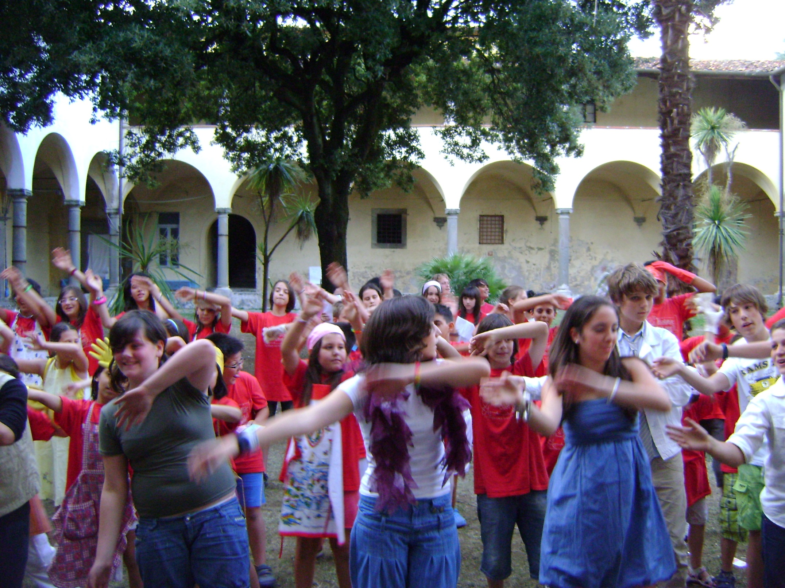
Ciao a tutti
e
Buona Domenica

Slide 105
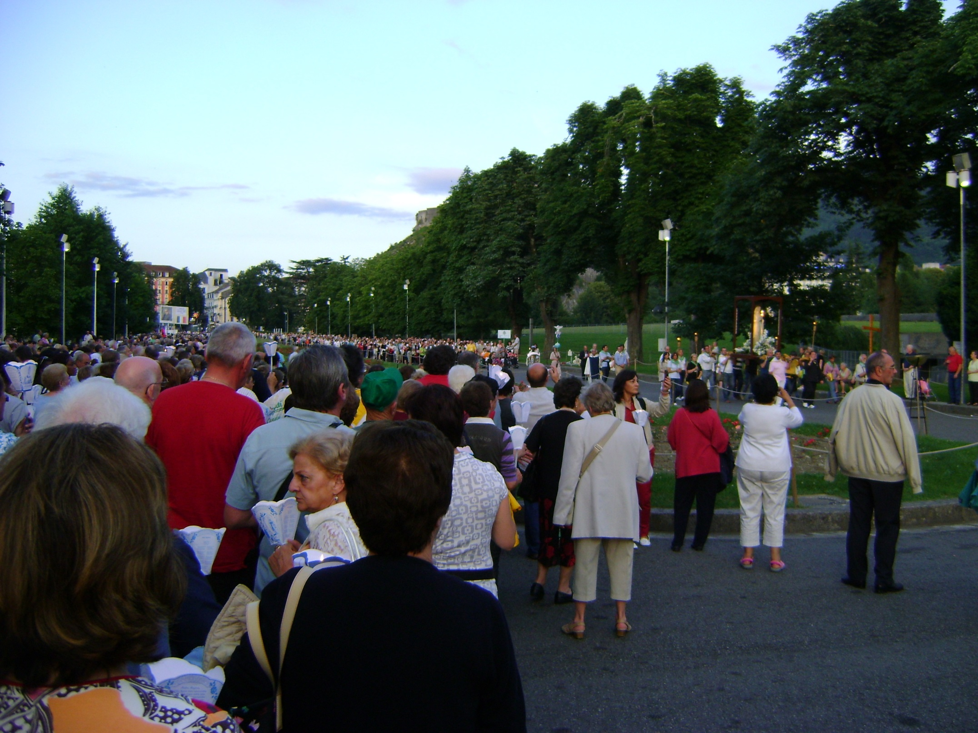
SANTA MARIA DEL CAMMINO

Slide 106
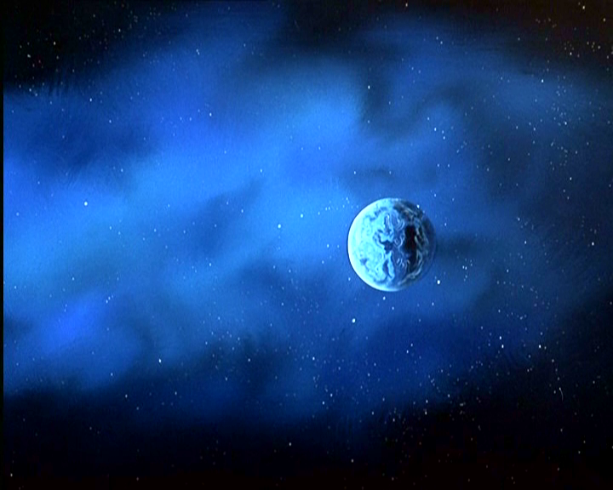
Mentre trascorre la vita solo tu non sei mai
Santa Maria del cammino
sempre sarà con te.

Slide 107
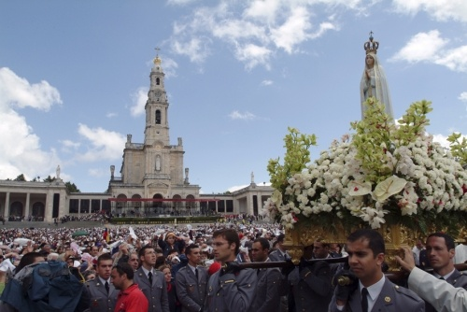
Vieni o Madre, in mezzo a noi, vieni Maria quaggiù,

Slide 108
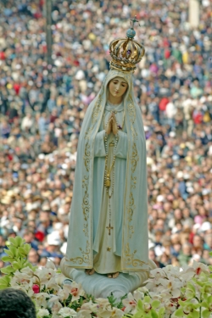
cammineremo insieme a te verso la libertà.

Slide 109
Quando qualcuno
ti dice
"Nulla mai cambierà",
lotta per un mondo nuovo, lotta per la verità.

Slide 110
Vieni o Madre, in mezzo a noi, vieni Maria quaggiù,

Slide 111
cammineremo insieme a te verso la libertà.

Slide 112
Lungo
la strada
la gente chiusa
in se stessa va;
offri per primo la mano
a chi è vicino a te.

Slide 113
Vieni o Madre, in mezzo a noi, vieni Maria quaggiù,

Slide 114
cammineremo insieme a te verso la libertà.

Slide 115
Quando
ti senti
ormai stanco e sembra inutile andar,
tu vai tracciando un cammino:
un altro ti seguirà.

Slide 116
Vieni o Madre, in mezzo a noi, vieni Maria quaggiù,

Slide 117
cammineremo insieme a te verso la libertà.

